Slide 1

第九章 系统封装与测试
清华大学计算机系

Slide 2
§1 系统封装
半导体器件复杂性和密度的急剧增加推动了更加先进的VLSI封装和互连方式的开发。
印刷电路板（printed Circuit Board-PCB）
多芯片模块（Multi-Chip Modules-MCM）
片上系统（System on a Chip-SOC）

Slide 3
集成电路的封装方法
双列直插式（DIP：Dual In-line Package)
表面安装封装（SMP：Surface Mounted Package）
球型阵列封装（BGA：Ball Grid Array）
芯片尺寸封装（CSP：Chip Scale Package)
晶圆级尺寸封装（WLP：Wafer Level CSP）
裸芯片封装（COB：Chip On Board ）
倒装芯片封装（FC：Flip Chip）

Slide 4
DIP封装结构形式
衡量一个芯片封装技术先进与否的重要指标是芯片面积与封装面积之比，这个比值越接近1越好。
1965年陶瓷双列直插式DIP和塑料包封结构式DIP
引脚数：6~64， 引脚节距：2.54mm
例：40根I/O引脚塑料双列直插式封装(PDIP)的CPU
芯片面积/封装面积=3×3/15.24×50=1：86
这种封装尺寸远比芯片大，说明封装效率很低，占去了很多有效安装面积。
Intel公司这期间的CPU如8086、80286都采用PDIP封装。

Slide 5
SMP表面安装封装
1980年出现表面安装器件，包括：
  小外型晶体管封装（SOT）
  翼型（L型）引线小外型封装（SOP）
  丁型引线小外型封装（SOJ）
  塑料丁型四边引线片式载体（PLCC）
  塑料L型四边引线扁平封装（PQFP）
引线数为：3~300， 引线节距为1.27~0.4mm

Slide 6
BGA球栅阵列封装
90年代出现球栅阵列封装，BGA封装特点:
I/O引脚数虽然增多，但引脚间距远大于QFP，从而提高了组装成品率;
虽然它的功耗增加，但BGA能用可控塌陷芯片法焊接，从而可以改善它的电热性能；
厚度比QFP减少1/2以上，重量减轻3/4以上;
寄生参数减小，信号传输延迟小，使用频率大大提高;
组装可用共面焊接，可靠性高;
BGA封装仍与QFP、PGA一样，占用基板面积过大。

Slide 7
CSP芯片尺寸封装
芯片面积/封装面积=1：1.1的封装结构，其封装外形尺寸只比裸芯片大一点点。也就是说，单个IC芯片有多大，封装尺寸就有多大，从而诞生了一种新的封装形式——CSP。
CSP封装具有以下特点:
1.满足了LSI芯片引出脚不断增加的需要;
2.解决了IC裸芯片不能进行交流参数测试和老化筛选的问题;
3.封装面积缩小到BGA的1/4至1/10，延迟时间缩小到极短。

Slide 8
晶圆级尺寸封装WLP
WLP可以有效提局封装集成度，是芯片尺寸封装CSP中空间占用最小的一种。
传统封装是以划片后的单个芯片为加工目标，而WLP的处理对象为晶圆，直接在晶圆上进行封装和测试，随后切割成一颗颗己经封装好的的IC，然后在IC生长金属凸点，用倒装技术粘贴到基板或玻璃基底上，最后再装配到PCB上。

Slide 9
裸芯片技术（COB ）
COB技术：芯片主体和I/O端子在晶体的上方，在焊接时将此裸片用导电、导热胶粘接在PCB上，凝固后用Bonder机将金属丝（Al/Au）在超声、热压的作用下，分别连接在芯片的I/O端子焊区和PCB相应的焊盘上，测试合格后，再封上树脂胶。
与其它封装技术相比，COB技术有以下优点：价格低廉、节约空间、工艺成熟。
缺点：另配焊接机和封装机、封装速度慢、PCB贴片对环境要求更为严格、无法维修。

Slide 10
Flip chip技术：又称为倒装片，与COB相比，芯片结构与I/O端子（锡球）方向朝下，由于I/O引出端分布于整个芯片表面，故在封装密度和处理速度上已达到顶峰。特别是它可以采用类似于SMT技术的手段来加工，是封装技术及高密度安装的方向。90年代，该技术已在多种行业的电子产品中加以推广，特别是用于便携式的通信设备中。

Slide 11
二、多芯片模块（MCM）
将高集成度、高性能、高可靠的CSP芯片(IC)和专用集成电路芯片(ASIC)在高密度多层互联基板上用表面安装技术(SMT)组装成为多种多样电子组件、子系统或系统。
MCM的特点有:
封装延迟时间缩小，易于实现组件高速化;
缩小整机/组件封装尺寸和重量，一般体积减小1/4，重量减轻1/3;
可靠性大大提高；
更多的I/O端；
具有系统功能的高级混合集成组件。尤其适用于通讯和个人便携式应用系统。

Slide 12
二维MCM：所有元件安置在一个平面上。
三维MCM：在X-Y平面和Z方向上安置元件，所有元件以叠层的方式被封装在一起。
3-DMCM的特点：
  重量更轻
  体积更小
  更高的组装效率
  更高的可靠性
  缩短信号延迟时间
  降低功耗
  减小信号噪声

Slide 13
三、片上系统（system on a chip)
作为新一代集成技术的片上系统（SOC）直接将系统设计并制作在同一个芯片上。
SOC具有高性能、高密度、高集成度、高可保性和低费用的优点，有着十分诱人的应用前景。
目前在实际应用中SOC还而临着很多限制回素，包括现阶段lP资源还不够丰富、研发成本高及设计周期长、生产工艺复杂、成品率不高等。此外在SOC中采用混合半导体技术（如GaAs和SiGe）也存在问题。

Slide 14
速度——密度质量因子
封装工艺 质量因子（英寸/10⁻⁹秒）×（英寸/英寸²）
SOC 28.0
MCM 14.0
PCB 2.2

Slide 15
MCM与SOC比较
随着芯片规模的不断扩大，可以将一个完整的电子系统集成在一块芯片中，即系统级芯片SOC。SOC有高性能、低功耗、体积小等诸多优点，是下一代集成电路发展的主要方向。
MCM在速度、密度和费用上比不上SOC，但MCM允许多电源和多工艺混合的电路。将多个IC和无源元件封装在高性能基板上形成一个系统，它可方便兼容不同制造技术的芯片，例如CMOS硅芯片，RF、大功率电路SiC、SiGe、GeAs芯片，从而使封装由单芯片级进入系统集成级。
安装在MCM上的所有芯片可以预先测试，也可以更换。基片上的布线也可预先测试和修理。因此有较大的灵活性和比SOC更高的成品率。

Slide 16
§2 系统测试
任何集成电路不论在设计过程中经过了怎样的仿真和检查，在制造完成后都必须通过测试来最后验证设计和制作的正确性。
集成电路测试技术的综合性：半导体技术、电路技术、计算技术、仪器仪表技术等。
测试的意义：
（1）直观地检查设计的具体电路能像设计者要求的那样正确工作。
（2）确定电路失效的原因和所发生的具体部位，以便改进设计和修正错误。

Slide 17
测试介绍
测试：就是检测出生产过程中的缺陷，并挑出废品的过程。
测试的基本情况：封装前后都需要进行测试。
测试与验证的区别：目的、方法和条件。
测试的难点：复杂度和约束。
可测性设计：有利于测试的设计。
Notes:
集成电路在生产中为了保证质量，必须通过测试来保证一定的成品率水平。在集成电路生产过程中，主要有两次测试。第一次测试是在硅片加工完成后，测试仪通过探针与管芯的焊盘(Bonding Pad)相连，测试程序在输入端加入测试向量，同时检查输出端的响应。如果响应与预计的相同则为合格，否则判定位测试失败。第二次测试是在封装完成后，与第一次测试类似，测试仪通过测试程序完成对芯片的最后测试。
用户得到芯片，通常直接安装在印刷电路板(PCB)上，PCB生产完毕后，直接对PCB进行测试。这时如果发现问题，就需要复杂的诊断过程和人工分析，才能得到问题的原因。如果是集成电路的问题，就需要将坏的集成电路拆卸下来，将替换的集成电路安装上去。现代工艺，很多大规模集成电路的封装往往是BGA，手工拆卸几乎不可能，需要专门的仪器。可见，集成电路如果在PCB阶段才测试出问题，对生产的影响大大高于单片的阶段。对于复杂的设备，如果在整机阶段才发现集成电路的问题，其影响更是巨大。因此，集成电路生产时的测试具有很重要的意义。
测试的主要目的就是找出不合格的芯片。这与设计过程中的验证是不同的。验证的目的在于证明电路设计的正确性。设计者通过验证过程证明芯片设计与设计要求是一致的，也就是计算机内芯片的模型与设计构想是一致的。而加工厂家通过测试过程筛选出物理实现与设计模型一致的芯片。通过验证与测试这两个步骤就可以实现物理芯片与设计构想的一致，从而正确的完成芯片设计。测试的必要性主要是由于集成电路的制造过程的偏差引起的。如果集成电路的制造过程完美无缺，则设计正确的电路就没有必要测试。但是，设计验证仍然需要。
目前，大部分测试是通过加入激励，测试响应完成的。一种最直接的测试方法就是使用功能验证的测试向量。这种方法有很大的局限性。一方面，随着集成电路规模的增长，完全的功能验证内容太多。例如，对于一个32位的加法器，其输入共有65个，为了验证这个器件的加法功能对所有的输入组合都是正确的，需要对2⁶⁵种输入激励全进行测试。即使假定一种输入激励进行测试只需要1ns，那么整个芯片的测试也需要约1000年才能完成。另一方面，测试环境与验证环境完全不同，功能验证是在计算机上进行的，它可以观察内部节点，使用异步激励。而测试只能在基本管脚上进行，激励也必须是同步的。例如，一个异步的FIFO写入和读出的时钟是异步的，对于功能验证，这不成问题。然而，对于测试，这样的功能验证向量是无法实现的。

Slide 18
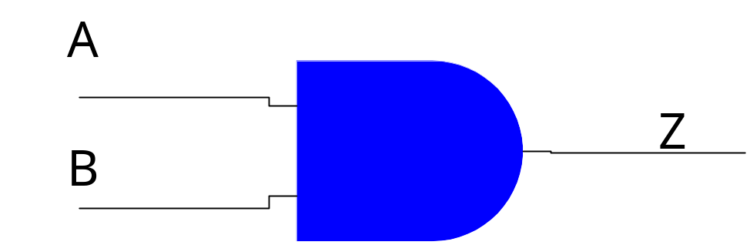
简单的测试例子
A=1,B=1 =>Z=1
A=0,B=1=>Z=0
A=1,B=0=>Z=0
A=0,B=0=>Z=0

Slide 19
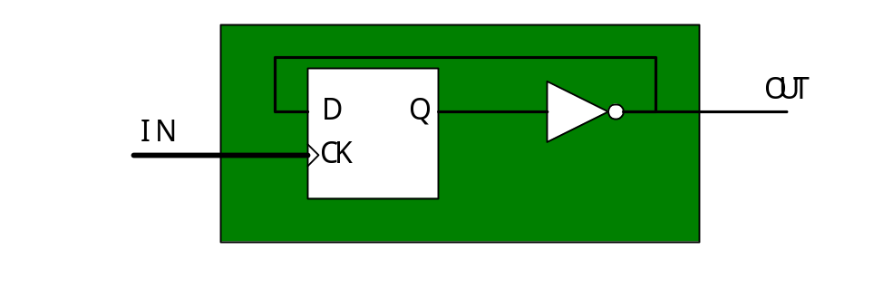
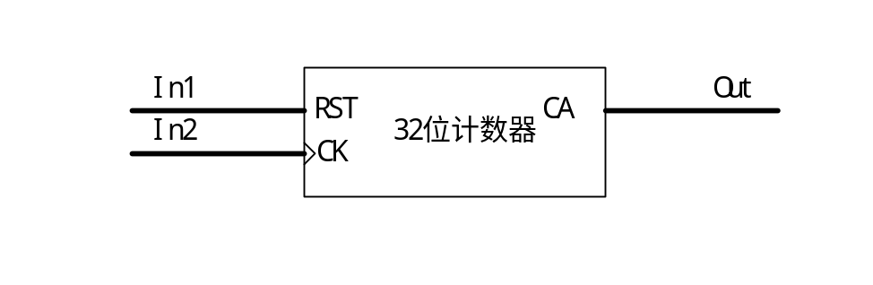
可测性设计举例
可控性：
可观性：

Slide 20
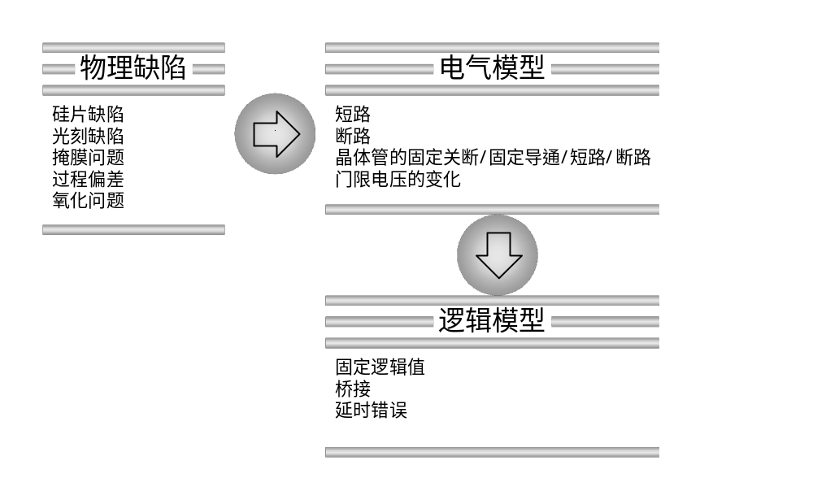
基本概念1：故障和故障模型
故障：集成电路不能正常工作。
故障模型：物理缺陷的逻辑等效。

Slide 21
基本概念2：测试向量和测试图形
测试向量：加载到集成电路的输入信号称为测试向量（或测试矢量）。
测试图形：测试向量以及集成电路对这些输入信号的响应合在一起成为集成电路的测试图形。

Slide 22
测试仪
测试仪是测试集成电路的仪器。它负责按照测试向量对集成电路加入激励，同时观测响应。目前，测试仪一般都是同步的，按照时钟节拍从存储器中调入测试向量。
Notes:
Timeset是测试仪支持的激励波形。它一般分为NRZ, DNRZ(with delay), RZ(with delay and width), RTO(with delay and width)几种。Strobe是测试仪支持的测试响应的时刻。它规定了探测是在时钟节拍的什么时刻进行。

Slide 23
测试的分类：
  鉴定测试
  生产测试
  用户测试
  可靠性测试
  电学性能测试

Slide 24
鉴定测试：为了鉴定与检验产品在规定环境条件下各种指标是否满足规定要求而进行的测试。
生产测试：新产品定型投产以后在生产线上进行某些项目的测试和检验，其目的是保证出厂产品质量的合格性和监督生产工艺的稳定程度。
（1）园片测试（管芯测试、初测）
（2）成品测试（成测、末测）

Slide 25
用户测试：考虑到误测、装运、储存所引起的缺陷或失效及用户的特殊要求。
（1）验收测试：与厂家成测的内容相同，但对集成电路进行百分之百的功能检查。
（2）插件板和系统测试：将集成电路与其它电路组成插件板或整机后，模拟实际使用情况进行测试。

Slide 26
可靠性测试：为评价和分析集成电路可靠性进行的测试。
（1）筛选测试
（2）寿命测试
电学性能测试：
（1）直流测试
（2）交流测试
（3）动态测试
（4）功能测试
（5）工作范围测试

Slide 27
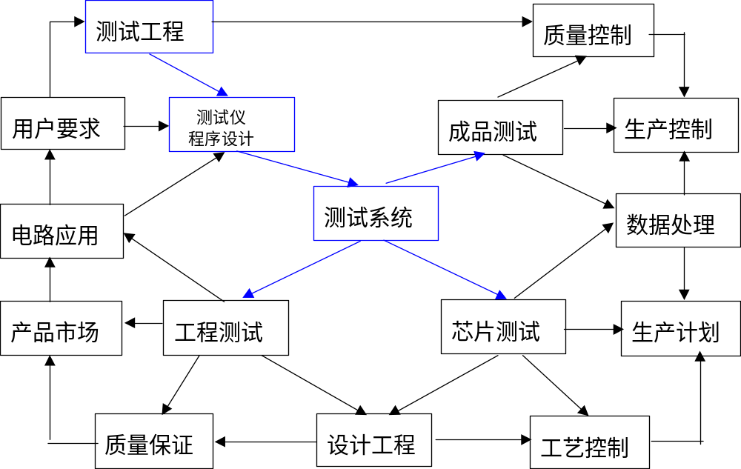
测试、生产和应用的关系

Slide 28
集成电路芯片测试的两种基本形式
完全测试：对芯片进行全部状态和功能的测试，要考虑集成电路的所有状态和功能，即使在将来的实际应用中有些并不会出现。完全测试是完备集。在集成电路研制阶段，为分析电路可能存在的缺陷和隐含的问题，应对样品进行完全测试。
功能测试：只对集成电路设计之初所要求的运算功能或逻辑功能是否正确进行测试。功能测试是局部测试。在集成电路的生产阶段，通常采用功能测试以提高测试效率降低测试成本。

Slide 29
完全测试的含义
例如：N个输入端的逻辑，它有2^{N}个状态。
组合逻辑：在静态状态下，需要2^{N}个顺序测试矢量。动态测试应考虑状态转换时的延迟配合问题，仅仅顺序测试是不够的。
时序电路：由于记忆单元的存在，电路的状态不但与当前的输入有关，还与上一时刻的信号有关。它的测试矢量不仅仅是枚举问题，而是一个排列问题。最坏情况下它是2^{N}个状态的全排列，它的测试矢量数目是一个天文数字。
可测试性成为VLSI设计中的一个重要部分

Slide 30
可测试性问题
问题的提出：从测试技术的角度而言要解决测试的可控制性和可观测性，希望内部的节点是可见的，这样才能通过测试判定电路失效的症结所在。但是，电路制作完成后，各个内部节点将不可直接探测，只能对系统输入一定的测试矢量，在输出端观察到所测节点的状态。
测试的难点：可测试性与电路的复杂性成正比，对于一个包含了数万个内部节点的VLSI系统，很难直接从电路的输入/输出端来控制和观察这些内部节点的电学行为。
为解决可测试性问题，从设计之初就要予以考虑。

Slide 31
可测试性设计的基本方法
转变测试思想将输入信号的枚举与排列的测试方法转变为对电路内部各个节点的测试，即直接对电路硬件组成单元进行测试。具体方法：
（1）分块测试，降低测试的复杂性。
（2）采用附加电路使测试生成容易，改进电路的可控制性和可观察性，覆盖全部的硬件节点。
（3）加自测电路，使测试具有智能化和自动化。

Slide 32
测试基础
（1）内部节点测试方法的基本思想：
由于电路制作完成后，各个内部节点将不可直接探测，只能通过输入/输出来观测。对内部节点测试思想是：假设在待测试节点存在一个故障状态，然后反映和传达这个故障到输出观察点。在测试中如果输出观察点测到该故障效应，则说明该节点确实存在假设的故障。否则，说明该节点不存在假设的故障。

Slide 33
（2）可测试性的三个重要方面
故障模型的提取：将电路失效抽象为故障模型。
测试生成：产生验证电路的一组测试矢量。
测试设计：考虑测试效率问题，加入适当的附加逻辑或电路以提高芯片的测试效率。

Slide 34
故障模型
造成电路失效的原因：
（1）微观的缺陷：半导体材料中存在的缺陷。
（2）工艺加工中引入的器件不可靠或错误：带电粒子的沾污、接触区接触不良、金属线不良连接或断开。
（3）设计不当所引入的工作不稳定。
电路失效（节点不正确的电平）抽象为故障模型

Slide 35
测试生成
对于每一个测试矢量，它包括了测试输入和应有的测试输出。为了减少测试的工作量，测试生成通常是针对门级器件的外节点。虽然直接针对晶体管级生成测试具有更高的定位精度，但测试的难度与工作量将大大增加。
随着集成电路规模的增大和系统复杂性的提高，要求要采用新的技术和算法生成测试。

Slide 36
测试设计
（1）增加电路的测试点，断开长的逻辑链，使测试生成过程简化。
（2）提高时序逻辑单元初始状态预置能力，这可简化测试过程，不需要寻求同步序列和引导序列。
（3）对不可测节点增加观测点，使其成为可测节点。
（4）插入禁止逻辑单元，断开反馈链，将时序逻辑单元变为组合逻辑电路进行测试。
（5）增加附加测试电路，改善复杂逻辑的可测试性。

Slide 37
组合逻辑测试法1：差分法
差分法(Boolean difference method)是一种测试向量的生成方法。它不依赖路径传播等技巧，而是依靠布尔代数的关系，通过运算来确定测试向量。

Slide 38
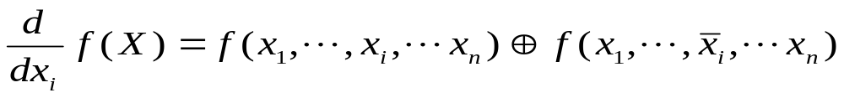

差分法
定义
如果
那么在x_{i}上的固定逻辑值就可以被检测到，否则就不能。

Slide 39
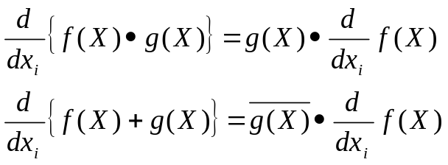
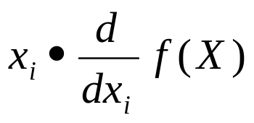
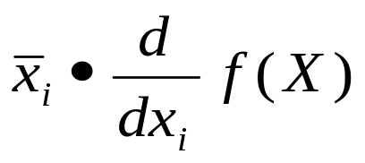
差分法
如果g(X)与x_{i}无关，则可以简化为：
如果要检测s-a-0的故障，则使用：
如果要检测s-a-1的故障，则使用：

Slide 40
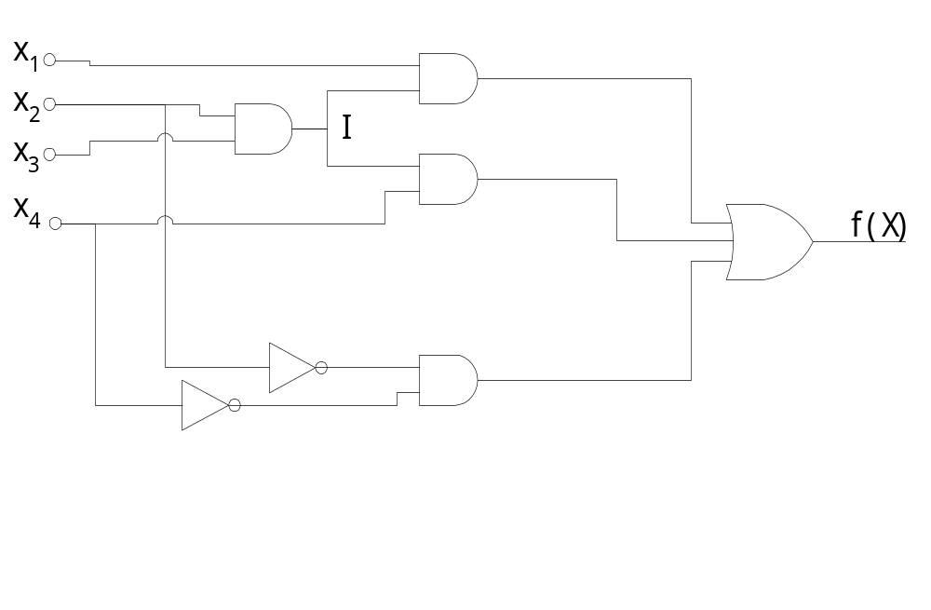
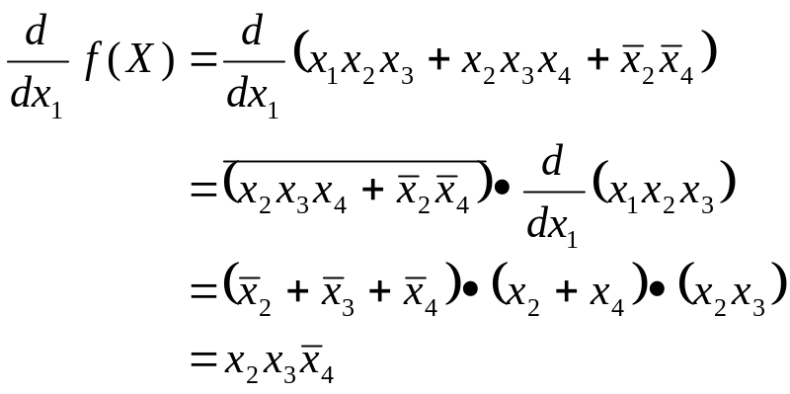
差分法的例子
对于x₁的错误，推导如下：

Slide 41
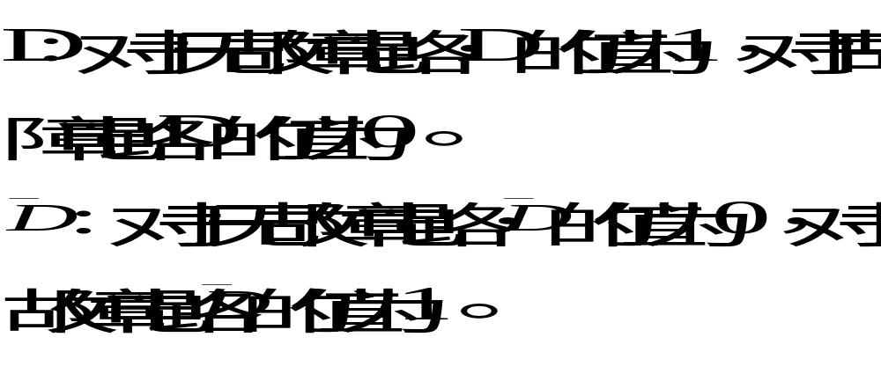
测试法2：D算法
激活——传播——决策

Slide 42
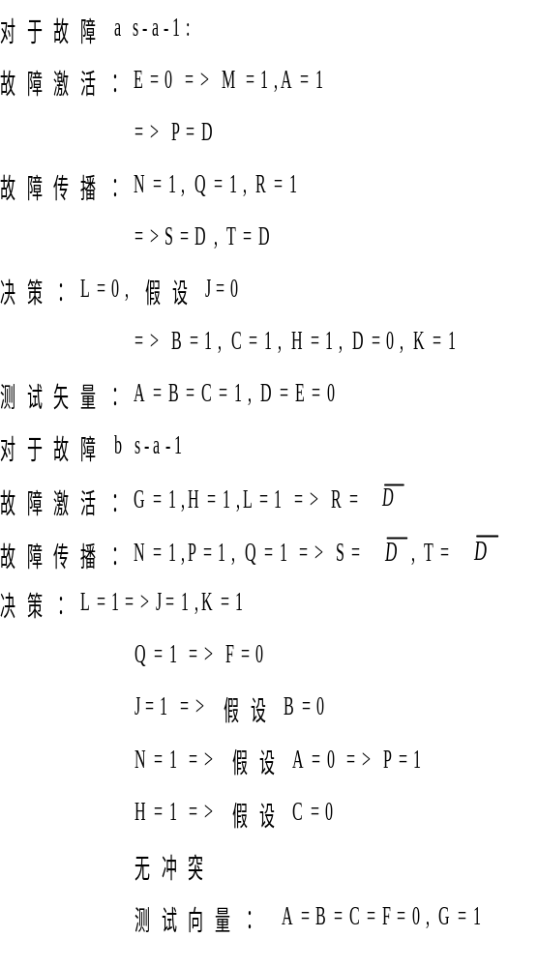
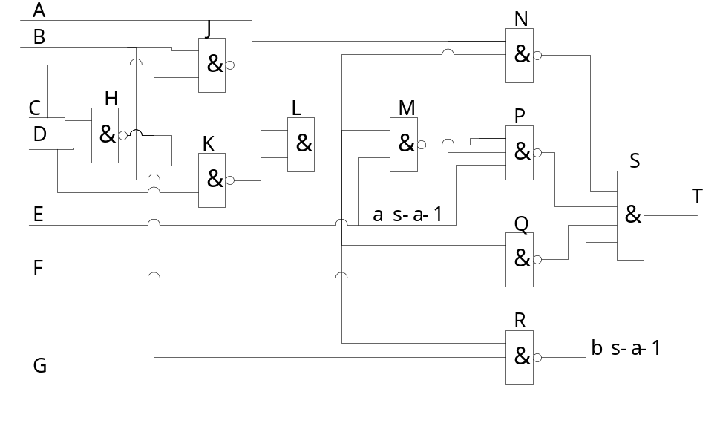
故障例子

Slide 43
扫描路径法
扫描路径法是一种规则的可测试性设计方法，适用于时序电路。其设计思想是把电路中的关键节点连接到一个移位寄存器上，当作为扫描路径的移位寄存器处于串入/并出状态时，可以用来预置电路的状态。当作为扫描路径的移位寄存器处于并入/串出状态时，可以把内部节点的状态依次移出寄存器链。

Slide 44
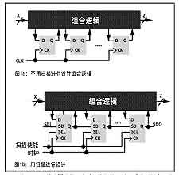
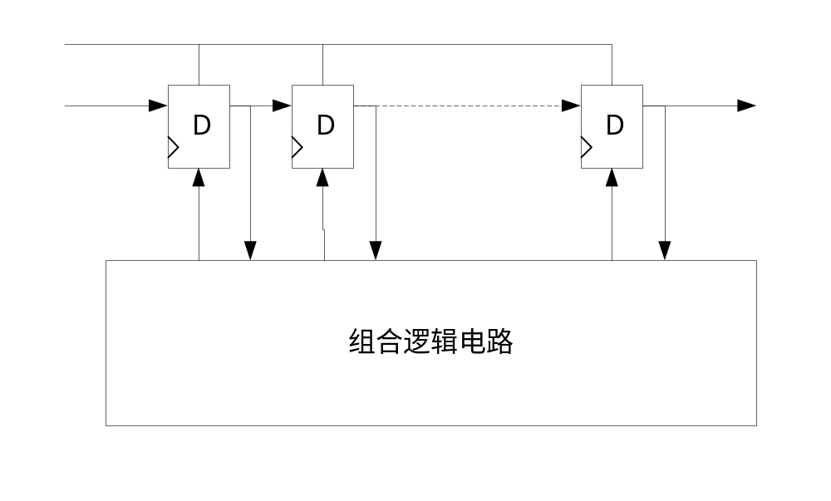
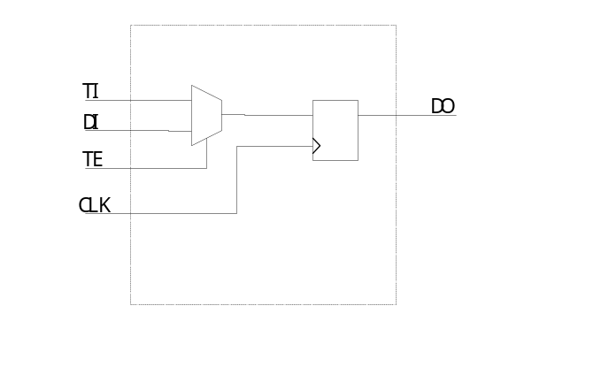
扫描路径法例子

Slide 45
内置式自测BIST
将一个激励电路和一个响应电路加在被测电路(CUT)中。激励电路会产生大量激励信号，并将其应用于CUT中，响应电路就用来对CUT的响应进行评测。
BIST的性能不受负载板或测试头电气特性的限制。
Notes:
在九十年代初，采用自动测试模式生成(ATPG)程序来生成VLSI设计生产测试非常流行。不久，人们还意识到，为简化ATPG必须要加入电路系统测试，这一技术称作面向测试的设计(DFT)。
ATPG的局限
目前半导体制造工艺的迅猛发展，已使得可以生产出含有几百万个门电路的IC。然而随着SoC的尺寸和复杂程度增加，ATPG的效果越来越差。SoC设计者可能没有手头上SoC的全部门模型来作ATPG，并且ATPG对CPU速度和存储器的要求并不与芯片内门的数量成线性关系增长。
因此，全芯片ATPG技术已无法适应SoC设计。对SoC作ATPG模式扫描也超出了目前自动测试设备(ATE)的速度和存储能力，这样会因降低错误查找效率而降低产品质量或因增加测试时间而加大单位成本。另外，深亚微米IC中存在的动态失效结构只能用非常快的测试方法才能检测到，由于ATE使用早期半导体工艺制造，所以无法跟上最新IC较高的时钟频率。
既然传统ATPG技术性能有限，因此人们开发了一种新的DFT技术，称为内置式自测(BIST)，它对解决SoC生产测试中的问题非常有效。它不是在ATE系统中存储测试模式，而是将一个激励电路和一个响应电路加在被测电路(CUT)中，如图1所示。激励电路会产生大量激励信号，并将其应用于CUT中，响应电路就用来对CUT的响应进行评测。与ATE不同，BIST的性能不受负载板或测试头电气特性的限制。

Slide 46
边界扫描技术JTAG
目的：由于表面贴装技术以及高密度封装(BGA)的使用，使得PCB的密度越来越高，以往的针床测试法变得越来越不易使用。为了简化测试过程、统一测试方式，IEEE制订了边界扫描标准。
概念：利用四线接口扫描所有的管脚。
Notes:
它主要有三个目的：
当IC装配到PCB上后，测试其连接状况。
测试IC本身的质量。
在器件正常工作时，观测或修改电路的逻辑状态。

Slide 47
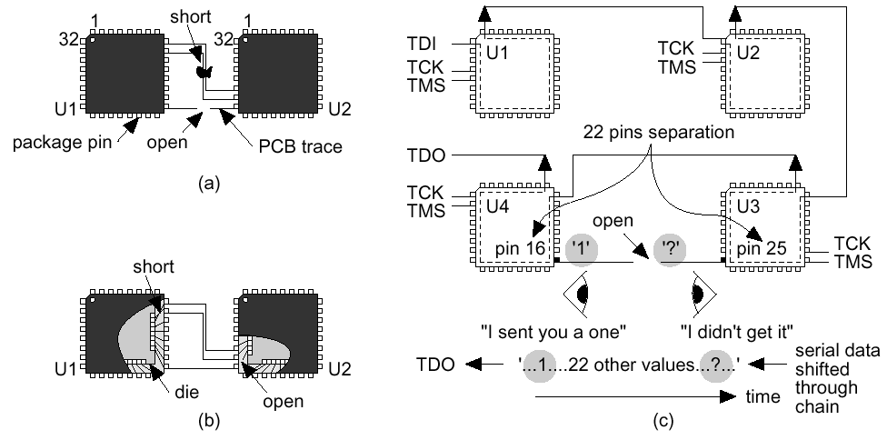
JTAG
在电路的每个I/O上安排一个扫描电路单元并将其连成移位寄存器，形成扫描电路。

Slide 48
集成电路展望
自1965年提出摩尔定律近40年，集成电路中晶体管的数量每18个月增加一倍。每2~3年制造技术更新一代，这是基于栅长不断缩小的结果，其栅长缩小的比例为0.65x/每一代，工作电源的降低比例为0.85x/每一代。
进入纳米时代，为了进一步突破极小器件的短沟道效应和其它效应带来的物理限制，纳米电子器件会向两个方向发展：传统CMOS结构器件的延伸和全新原理的器件。

Slide 49
传统CMOS结构器件
1、常规的平面型CMOS器件：仍然是未来10~15年集成电路发展的主流。Intel于2002年研制出30nm的硅常规平面MOS器件。
2、非常规CMOS器件：美国UC Berckely大学研制成功18nm的FinFET晶体管。三维垂直晶体管可达25nm。平面双栅晶体管正在研制。

Slide 50
新原理纳米电子器件
1、共振隧穿器件（RTD）
2、单电子晶体管（SET）
3、量子网络自适应器件（QCA）
4、分子电子器件
5、碳纳米管FET器件
6、生物芯片

